Slide 1
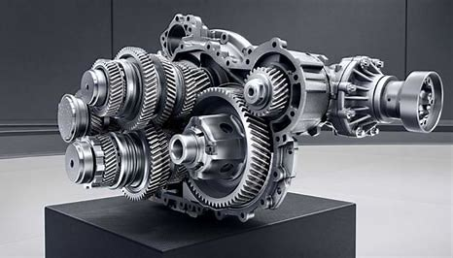
Cajas de cambios

Slide 2
Cajas de cambios.
Las cajas de cambio van situadas a continuación del motor (habitualmente) y sirven para multiplicar el par que produce el motor y así poder iniciar la marcha cargado en una cuesta y también circular a alta velocidad con un consumo de combustible menor.
Su funcionamiento se basa en ir cambiando el desarrollo, las velocidades o la relación de cambio, disminuyendo o incluso aumentando las RPM que entran desde el motor y salen.
Los vehículos también llevan un grupo reductor que no deja de ser una relación que afecta a todas las marchas, su función es aumentar el Par motor a costa de perder RPM. Por ello siempre gira mas rápido el motor que las ruedas.

Slide 3
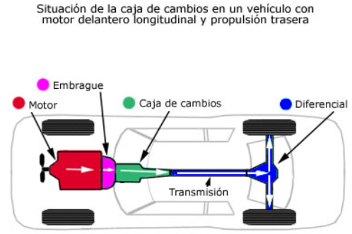
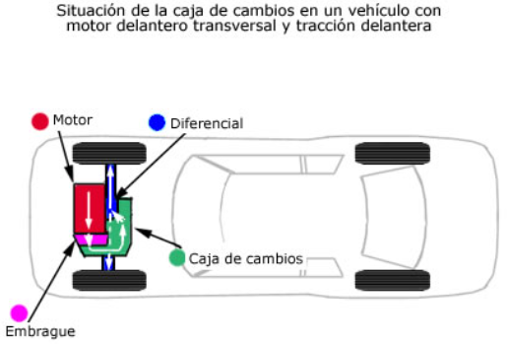
Disposiciones cajas de cambios.
Existen otras disposiciones como el motor y caja centrados entre los ejes o traseros dispuesto transversal o longitudinal.
Transaxle motor colocado delante y transmisión colocada atrás.

Slide 4
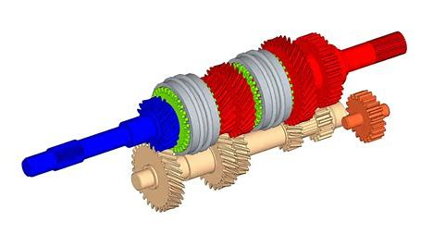
Cajas de cambios manuales
Convencional o de tres ejes, usada en vehículos con motor longitudinal.
En este caso el grupo reductor va separado en otra carcasa.
  Eje primario (azul)
  Entrada de giro desde el motor.
  Eje intermedio (blanco)
  Eje secundario (Rojo)
  Salida de giro dirección
  grupo y ruedas.

Slide 5
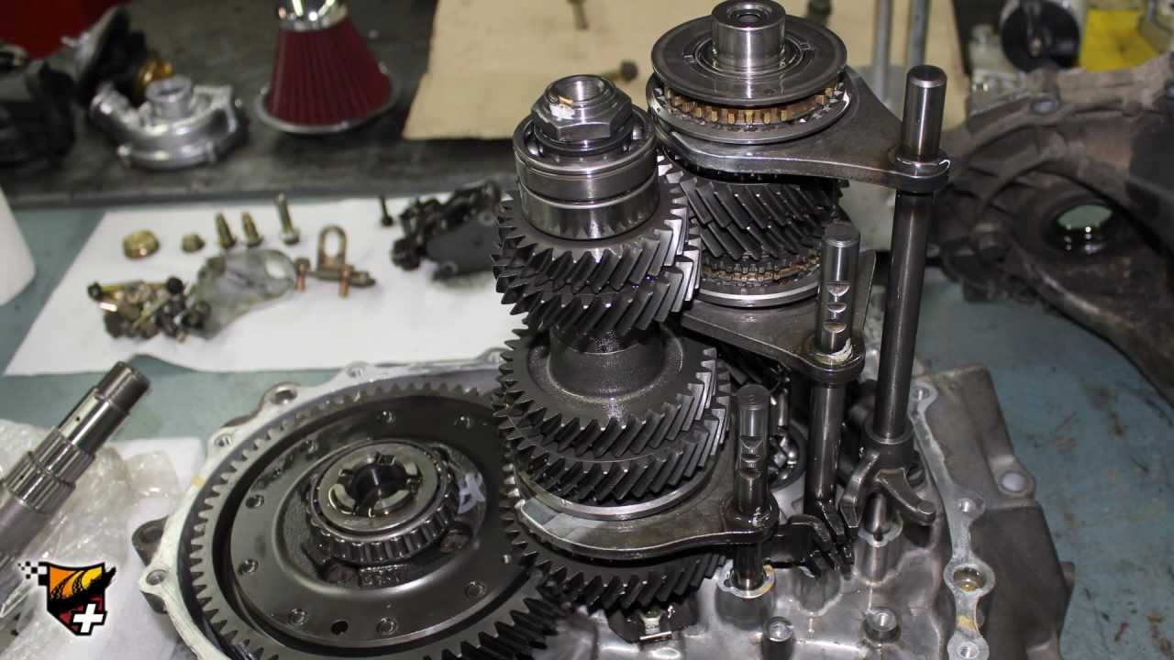
Cajas de cambios manuales
Caja de dos ejes, esta disposición es la utilizada en motores transversales.
En esta disposición el grupo reductor va dentro de la misma carcasa.
  Eje primario
  Eje secundario

Slide 6
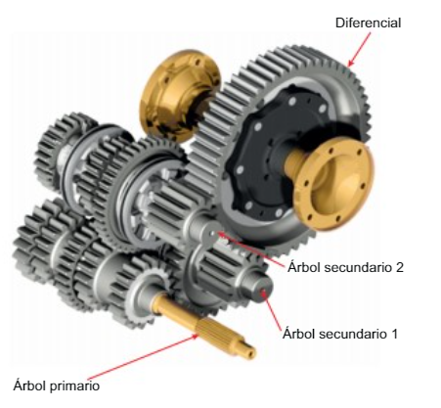
Cajas de cambios manuales
Caja de dos ejes secundarios esta es una variante de la caja de cambios transversal pero el hecho de tener dos secundarios sirve para que su longitud sea menor y así poder poner más velocidades o cuando el motor es muy largo y deja poco sitio para la caja.
Ambos secundarios engranan con el grupo.
  Eje primario
  Eje secundario
  Eje secundario

Slide 7
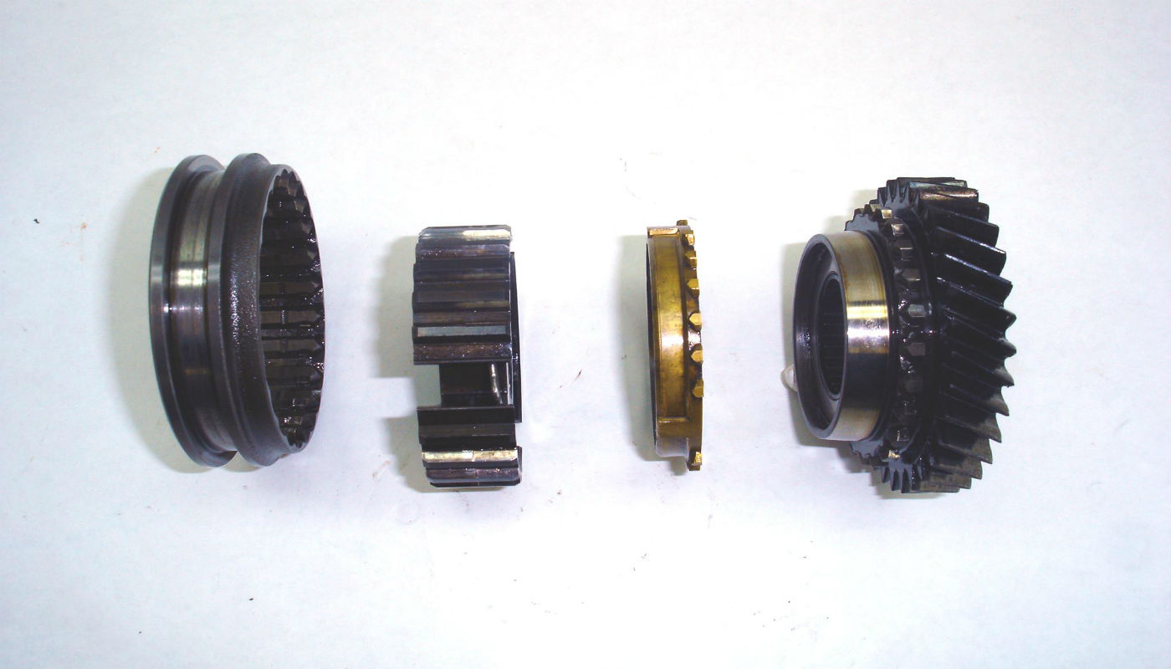
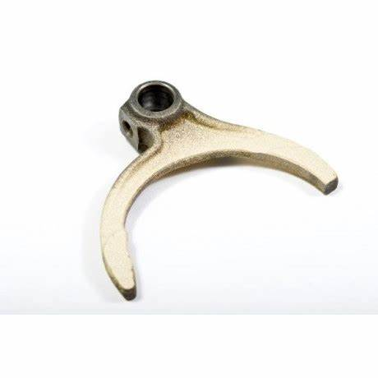
Cajas de cambios manuales
Sincronizador, sirve para igualar las velocidades del motor y la caja de cambios pudiendo cambiar de marcha en movimiento.
Horquilla junto con las varilla que la une al selector y a la palanca producen el movimiento del sincro.

Slide 8
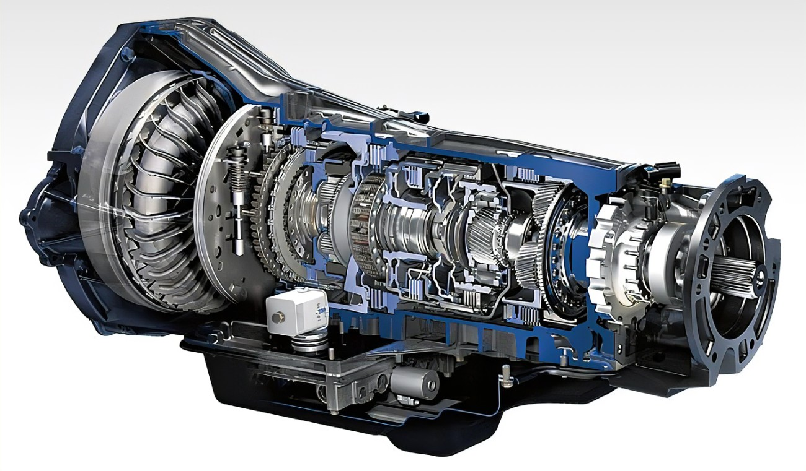
Cajas de cambios automáticas
Una caja automática es toda aquella que no requiere intervención del conductor ni para embragar ni para variar la relación de cambio.
Hay 4 grandes tipos:
Convertidor de Par
Pilotada
CVT (Variador continuo)
Doble embrague

Slide 9
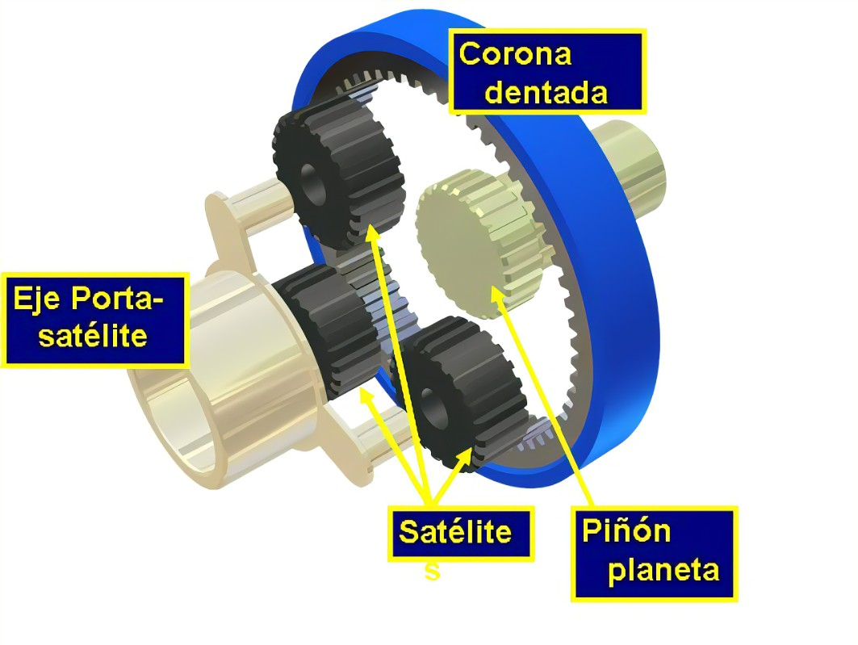
Convertidor de Par
Sus velocidades se basan en el tren epicicloidal que según por donde entre el giro y por donde salga se realizan varias relaciones de transmisión, la combinación de varios trenes se logran varias marchas diferentes se gobiernan con pequeños embragues y frenos

Slide 10
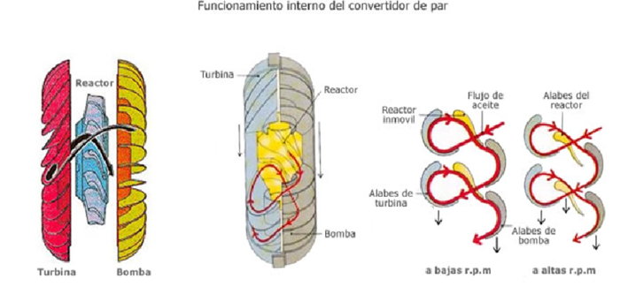
Convertidor de Par
Como embrague se usa un convertidor de Par el cual es una evolución del embrague hidráulico. Su funcionamiento se basa en el traspaso de par por medio del fluido de transmisión que debe estar a presión.
Estas cajas de cambio siempre se está trasmitiendo para incluso al cambiar de velocidad.

Slide 11
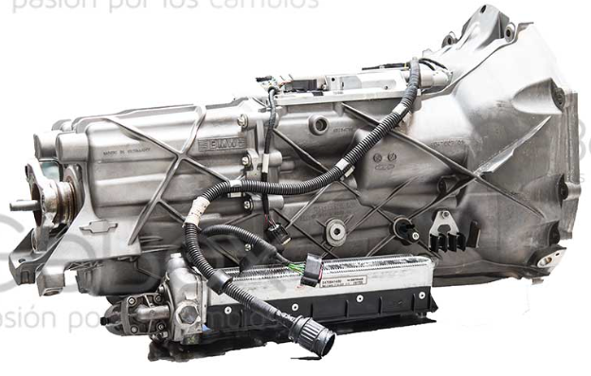
Pilotada
Este tipo de cajas de cambio se basan en automatizar una caja manual.
Las funciones que realiza el conductor las gobierna un pequeño robot hidráulico que desplaza el embrague y las horquillas de las marchas
Es un sistema con muy poco mantenimiento y muy económico.
Exteriormente es muy parecida a la manual.

Slide 12
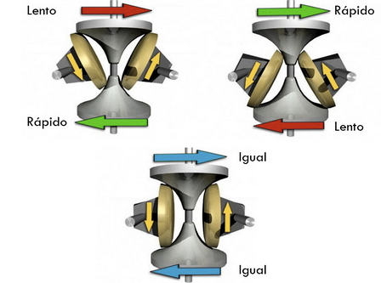
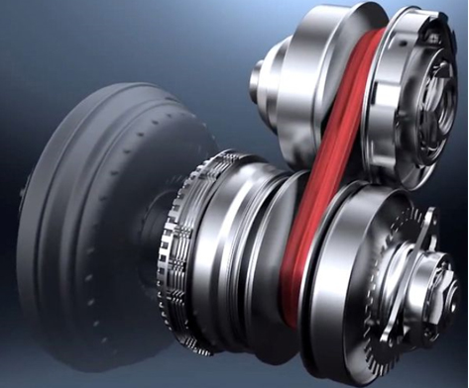
CVT o variador continuo.
Es un sistema que tiene infinitas marchas variando el diámetro de una polea conectada al motor y otra a la rueda.
Estas poleas se unen con una cadena o correa.
Es el mismo sistema que un scooter.
Como embrague se puede usar un multidisco pilotado o un convertidor de par.
Existe una variación que se basa en dos conos que se unen con unos rodillos.

Slide 13
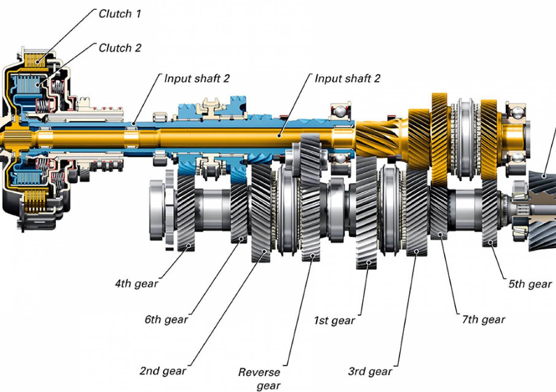
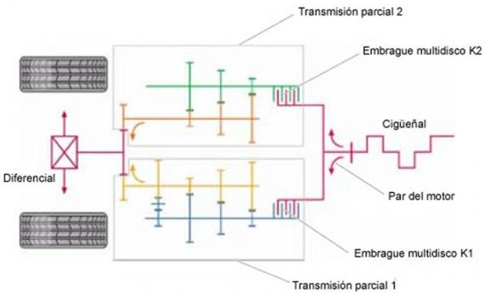
Doble embrague.
En realidad es una caja de cambio duplicada, puesto que tiene dos embragues dos primarios y dos secundarios.
Su funcionamiento interno es muy parecido al de una caja pilotada su mayor rapidez viene dada al poder tener dos marchas engranadas al mismo tiempo ya que el cambio se realiza al dejar de accionar un embrague y accionar el otro

Slide 14
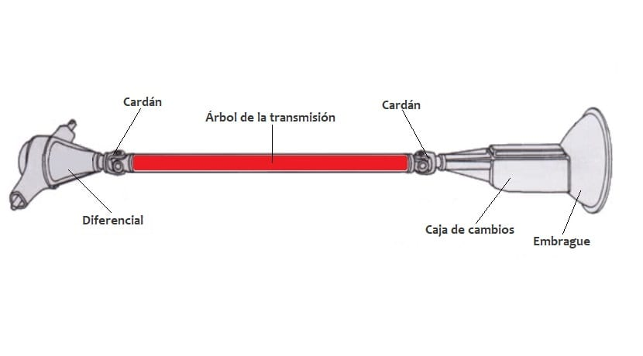
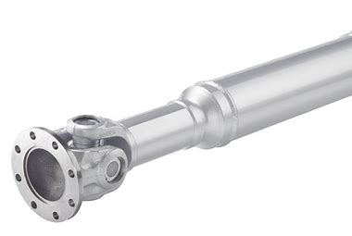
Árbol de transmisión
Es el elemento que conecta la caja de cambios y el motor o el grupo y la caja de cambio cuando estas no están juntos.
Suele ser de acero o incluso carbono.

Slide 15
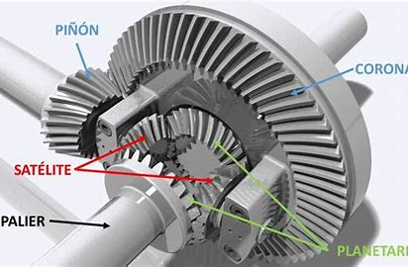
Grupo cónico diferencial
Se encarga de aumentar el par que llega a al rueda a costa de perder RPM, sobre todo cuanto mayor es el diámetro de la rueda.
En este caso cambia la orientación del giro .
Piñón de ataque (lado cambio)
Corona (salida rueda)

Slide 16
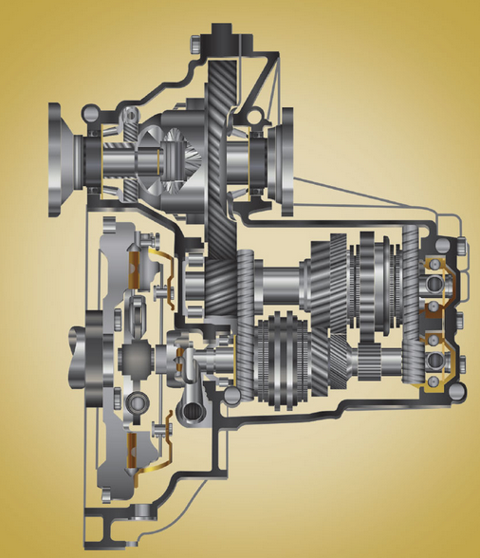
Grupo recto diferencial
Su función es la misma pero en este caso no cambian la orientación del giro ya que se utiliza en motores y cajas transversales.
Piñón de ataque: engrana con la corona y el secundario del cambio
Corona: atornillado al diferencial y engranado al grupo.
Diferencial: (igual en ambos sistemas) Planetarios y satélites logran diferenciar el giro de cada una de las ruedas de un eje y continuar transmitiendo par al suelo y así poder girar una curva.

Slide 17
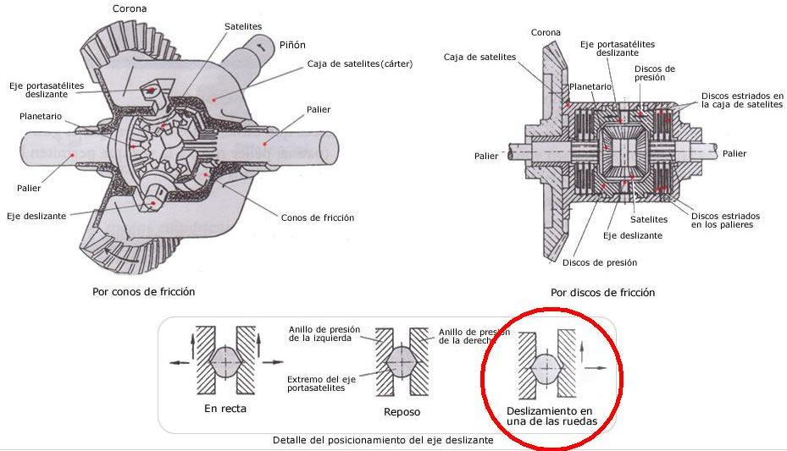
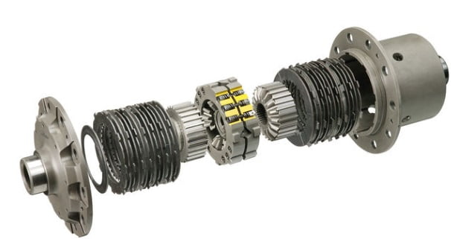
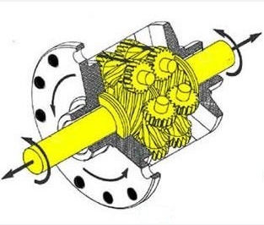
Diferenciales autoblocantes y bloqueos.
Los diferenciales convencionales o abiertos cuando una rueda pierde adherencia el Par se escapa por esa rueda y el coche no avanza por ello se inventaron estos diferenciales.
AUTOBLOCANTES: se bloquean parcialmente sin intervención del conductor montados en turismos y comerciales pueden ser con piñonería o con discos de fricción.
Ferguson Tipo torsen Rampas y discos

Slide 18
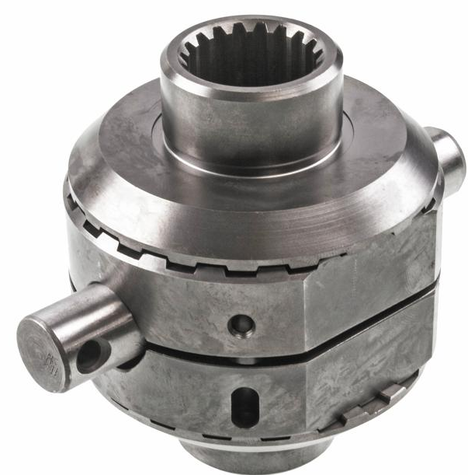
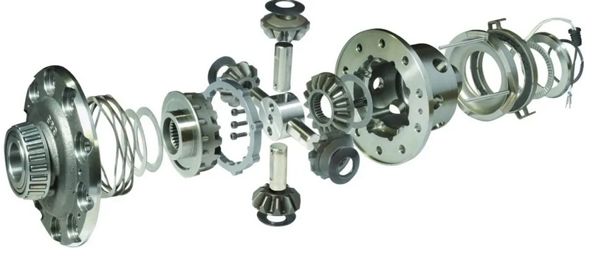
Diferenciales autoblocantes y bloqueos.
BLOQUEOS: este tipo de diferenciales bloqueables solo los llevan todo terrenos y vehículos industriales o agrícolas. Su característica principal es que habitualmente es un diferencial convencional pero si el conductor quiere lo activa eliminando la función diferencial. Solo se debe usar en superficies deslizantes o línea recta ya que si se gira la rueda interior debe patinar ya que dará exactamente las mismas vueltas que la exterior que recorre más distancia.
https://youtu.be/2R9p0sciO9Y
https://www.youtube.com/watch?v=lJDYKrAlAk4
https://www.youtube.com/watch?v=2cMq_hSWvBI

Slide 19
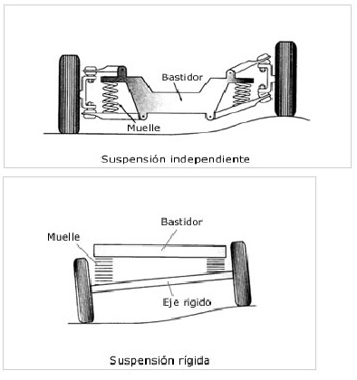
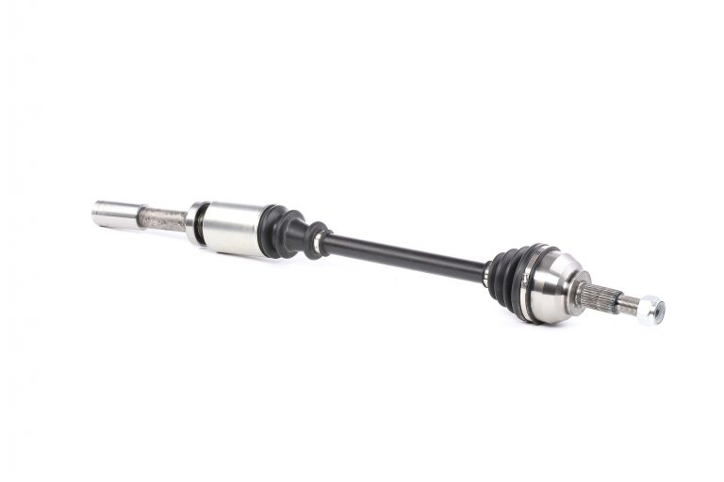
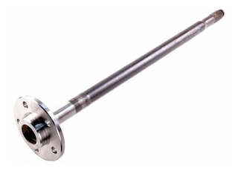
Semiejes de transmisión
Palier fijo (también llamado semipalier)
Ejes rígidos (no permiten ningún movimiento
Palier articulado
Ejes independientes (permiten ángulos, cambios de longitud y forma

